Slide 1
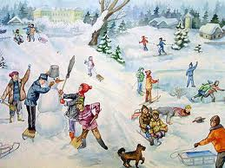
КЫШ АЙЛАРЫ.
КЫШ БИЛГЕЛӘРЕ.

Slide 2
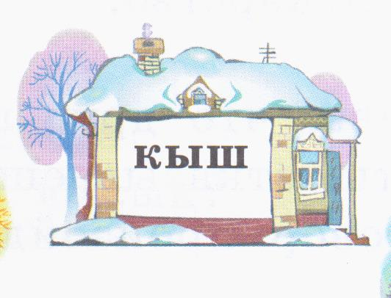
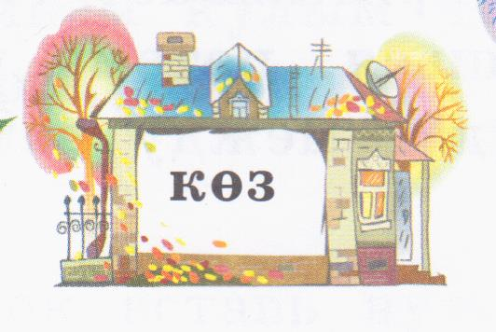
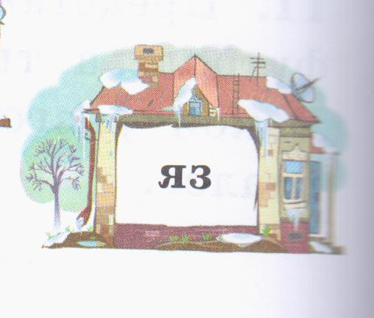
февраль
октябрь
гыйнвар
сентябрь
июль
апрель
август
декабрь
июнь
май
ноябрь
март

Slide 3
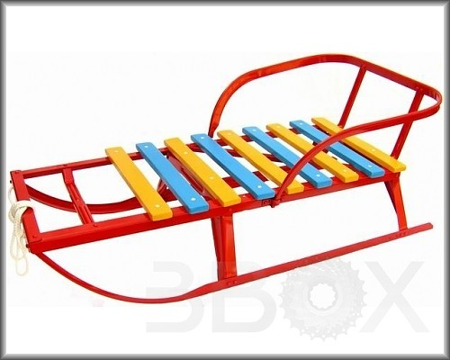
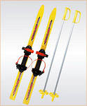
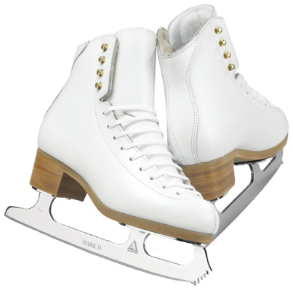
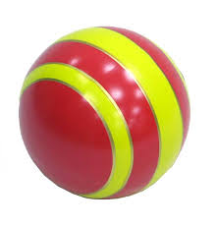
ПОПРОСИ СЕБЕ ЭТИ ПРЕДМЕТЫ
МИҢА БИР ӘЛЕ

Slide 4
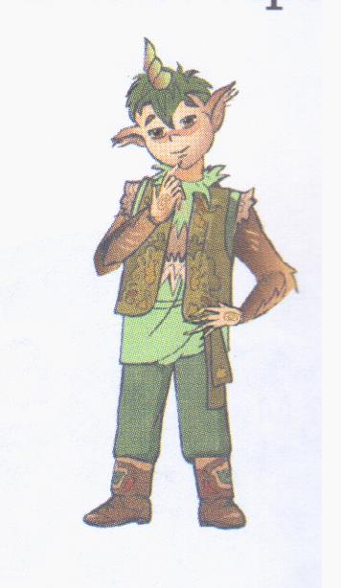
Узнай у друга, есть ли у него

Slide 5
Син кыш билгеләрен онытмадыңмы? Кайсы билгеләр кышка туры килә? Салкын, яфраклар коела, көчле бураннар була, җылы, яңгыр ява, кар ява, салкын җил исә, җир ап-ак, елгада су туңа, көннәр кыска, төннәр озын, кошлар җылы якка китәләр, кояш кыздыра.
Салкын, көчле бураннар була, кар ява, салкын җил исә, җир ап-ак, елгада су туңа, көннәр кыска, төннәр озын.

Slide 6
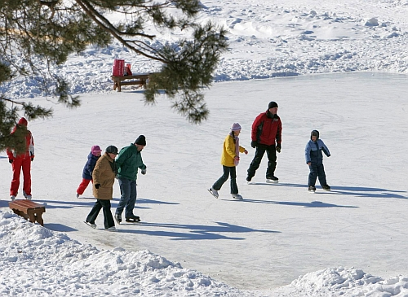
Кышкы уеннар

Slide 7
